Slide 1
应用多元统计分析
主成分分析
（Principal Component Analysis，PCA）

Slide 2
主成分分析
主成分概念首先是由皮尔逊(Karl Parson)在1901年针对非随机变量引进，1933年霍特林(Hotelling)将这个概念推广到随机变量。
在实际研究问题中，一方面，为了避免遗漏重要信息，我们考虑尽可能多地引入研究变量；而另一方面，随着研究涉及变量的增多，变量之间的相关性造成信息重叠，势必增加了分析问题的复杂性。

Slide 3
主成分分析
主成分分析是用少数几个变量代替原有的数目庞大的变量，不重复表达原有信息，既可以降低现有变量的维度，又不会丢失重要信息的思想。
经典的降维方法：
主成分分析和因子分析
主成分分析主要用于构造综合变量；
因子分析主要分解原始变量，提取共同信息。

Slide 4
主成分分析
引例1：服装定型分类问题，对128个成年男子的身材进行测量，每人测得16项指标：身高，坐高、胸围、下档、裤长、手长、领围、前胸、后背、肩厚、肩宽、修长、胸围、肋围、腿肚、头高，通过主成分分析，可以将指标分为3类：
表示“长”的指标，
表示“围”的指标，
表示“体型特征”的指标。

Slide 5
主成分分析
引例2：一项十分著名的工作是美国的统计学家斯通(stone)在1947年关于国民经济的研究。他曾利用美国1929一1938年各年的数据，得到了17个反映国民收入与支出的变量要素，例如雇主补贴、消费资料和生产资料、纯公共支出、净增库存、股息、利息外贸平衡等等。

Slide 6
主成分分析
在进行主成分分析后，竟以97.4％的精度，用三个新变量就取代了原17个变量。根据经济学知识，斯通给这三个新变量分别命名为总收入F1、总收入变化率F2和经济发展或衰退的趋势F3。
主成分分析是把各变量之间互相关联的复杂关系进行简化。
很显然，识辨系统在一个低维空间要比在一个高维空间容易得多。

Slide 7
主成分分析
主成分分析就是在力求数据信息丢失最少的原则下，对高维的变量空间降维，得到几个综合指标，这些综合指标就称为主成分，主成分将尽可能多地保留原来指标变异方面的信息。
主成分分析实质是对矩阵结构的分析，不要求数据来自正态总体；
对多维数据，只要涉及降维的处理，都可尝试该方法;

Slide 8
主成分分析的基本内容
主成分分析的基本思想
总体主成分分析
样本主成分分析
主成分分析的R实现

Slide 9
主成分分析的基本思想
主成分和原始变量之间存在如下关系：
每个主成分是各原始变量的线性组合；
各个主成分之间互不相关；
保留的主成分数目少于原始变量的数目；
主成分包含原始变量的绝大部分信息；

Slide 10


主成分分析的基本思想
构造思路：
将选取的第一个线性组合即第一个综合变量记为 ，自然希望它尽可能多地反映原来变量的信息。极端的情况是数据都是相同的，那就没有更多信息了。所以样品间有变化，才有更多信息，变化就是差异，差异就用方差来体现，
即 越大，表示包含的信息越多。

Slide 11
主成分分析的基本思想
如果第一个综合变量不足以代表原来P 个变量的信息，再考虑选取 F₂ ，即第二个线性组合;
为了有效地反映原来信息，已有的信息就不
要再出现在F₂中，用数学语言表达就是要求
Cov(F_{1,} F₂)=0,在这样的条件下，让 F₂方差达到次大；
依此类推可构造出第三，四，……，我们把这些综合变量称为 主成分。

Slide 12
主成分分析的几何解释
X₂
(x₁,x₂)
•
•
设有n个样品,2维变量X_{l}和X₂, n个点所散布的情况如椭圆状.
•
•
•
•
•
•
•
•
•
•
•
•
•
•
•
•
•
•
•
•
•
•
•
•
•
X_{l}
•
•
•
•
•
•
•
•
•
•
•
如果只考虑X_{l}和X₂ 中的任何一个, 信息将会有较大的损失.

Slide 13



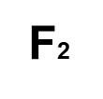
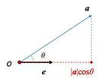
如果我们将X_{l}轴和X₂轴旋转θ角度,得到新坐标轴F_{l}和F_{2 ，} F_{l}和F₂是两个新变量.
F1
•
•
•
•
•
•
•
•
•
•
•
X₁
•
•
•
•
•
•
•
•
•
•
•
•
•
•
•
•
•
•
•
•
•
•
b
•
•
•
•
从图上可以看出二维平面上n个点的波动，大部分归结为在F₁方向的波动,而在F₂方向上的波动很小,可以忽略.这样一来,二维问题即可以降为一维,只取第一个综合变量F₁即可,F₁是椭圆的长轴.

Slide 14




极端情形1：椭圆变成圆，第一主成分F₁只体现了约一半的信息，若此时将F₂忽略，则将损失约50％的信息，这显然是不可取的，此时就不适合做主成分分析。
•
•
•
•
•
•
•
•
•
•
•
•
•
•
•
•
•
•
•
•
•
•
•
•
•
•
•
•
•
•
•
•
•
•
•
•
•
•
•
•
•
•
•
•
•
•
•
•
•
•
•
•
•
•
•
•
•
•
•
•
•
•
•
•
•
•
•
•
•
•
•
•
•
•
•
•
•
•
•
•
•
•
•
•
•
•
•
•
•
•
•
•
•
•
•
•
•
•
•
•

Slide 15
主成分分析的几何解释
极端情形2：椭圆扁平到了极限, 变成F₁轴上一条线段,第一主成分F₁几乎包含有二维样品点的全部信息, 仅用F₁代替原始数据几乎不会有任何的信息损失, 此时降维效果是非常理想的.
F1
X2
.
.
F₂
二维降为一维数据，用F₁表示，信息没有损失
.
.
.
.
.
.
o
X1

Slide 16
二、主成分分析的几何解释
变换的目的：就是找一个方向，使得n个样品点投影后，它们在投影方向上的方差尽可能达到最大，即在此方向上所含的原始样品间信息是最多的,即F_{l}的方差最大.
变量F_{l}代表了原始数据的绝大部分信息,假设是二维空间，在研究某问题时,即使不考虑变量F₂也无损大局，对数据中包含的信息起到了浓缩和降维的作用.

Slide 17
主成分分析问题的关键:
1、如何进行主成分分析 ?
2、如何确定主成分个数?
3、如何解释主成分所包含的意义?

Slide 18

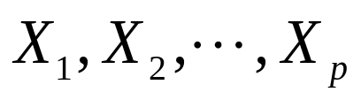


总体主成分分析
假设对某一事物的研究涉及P 个随机变量
，其构成的P维随机向量记为X ,并记随机向量 X的均值向量为 ，协差阵为 。

Slide 19




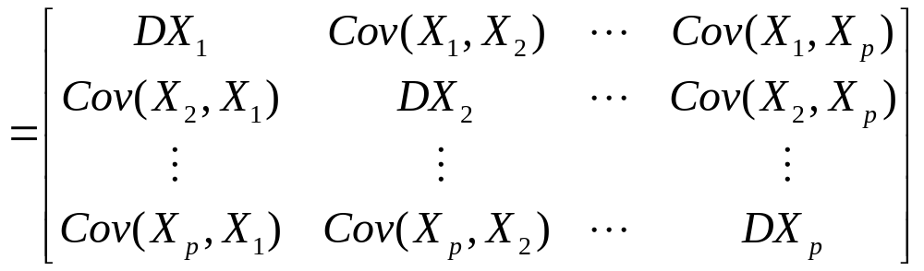
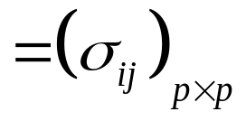



总体主成分分析
若 和 的协方差 ( )存在，则称
为 的自协差阵(简称协差阵)，一般把 简记为 。

Slide 20
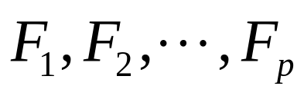
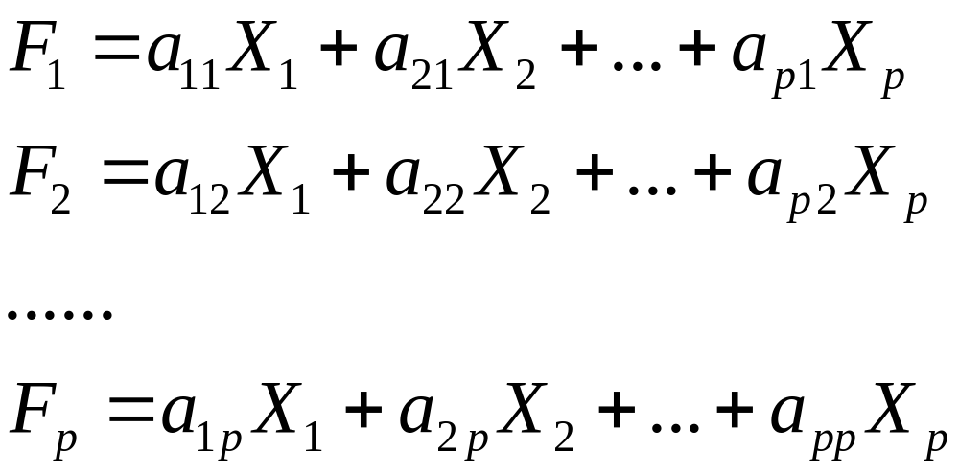
总体主成分分析
主成分分析就是通过线性变换，将P个随机
变量表述为 P个新的随机变量 ，即

Slide 21
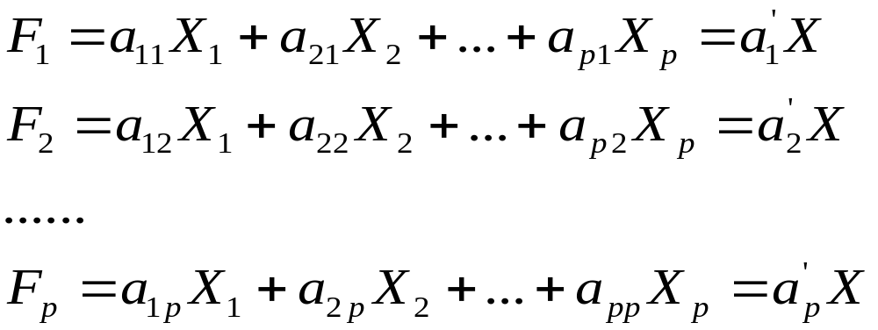
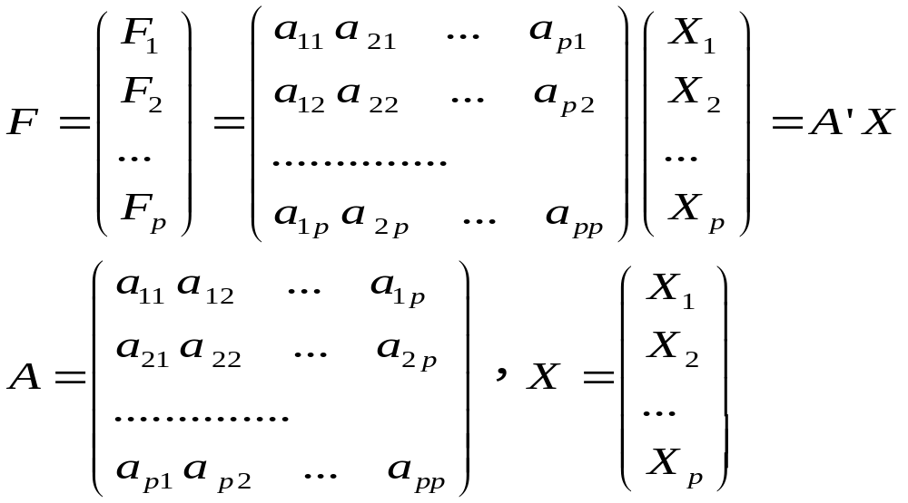

Slide 22


总体主成分分析
由于对原始变量进行线性变换可以是任意的，则由不同线性变换得到的综合变量也不尽相同。
为了取得较好的变换效果，我们总是希望F_{i}的方差
尽可能大，且各F_{i}之间不相关。
应该对向量ai有所限制，否则

Slide 23
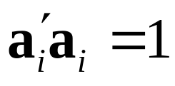


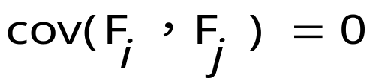

总体主成分分析
线性变换约束满足下面的原则：
(1) 单位长度，即
(2) 与 不相关，即要求
(3)第一主成分具有最大方差。第二主成分与第一主成分不相关且是原变量线性组合中具有次最大的方差，
其余主成分都有类似的性质.

Slide 24
总体主成分分析
三个原则：
  确保原始变量与综合变量(主成分)包含相同的信息(总的方差不改变)；
  确保各主成分不重复表示原始变量中的信息；
  确保各主成分在总方差中所占的比重依次递减，这使得实际工作中只挑选前几个方差最大的主成分代替原始变量成为可能。

Slide 25
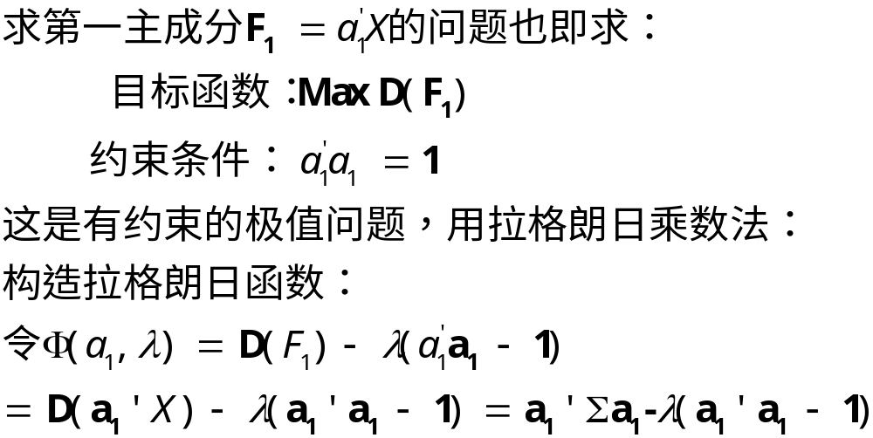
总体主成分分析

Slide 26
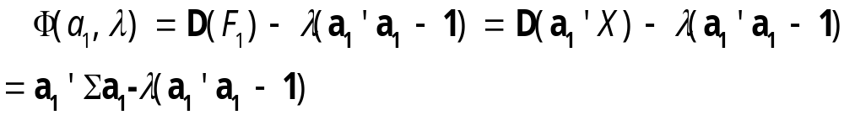
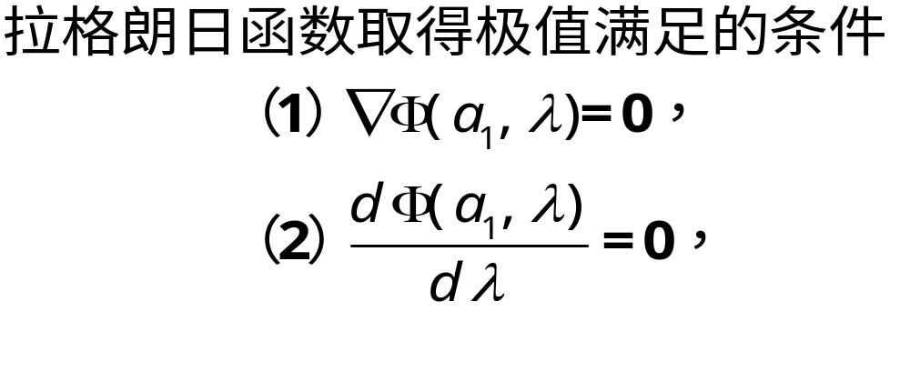
总体主成分分析
向量a₁,乘数λ是未知的，这里用到导数运算:

Slide 27
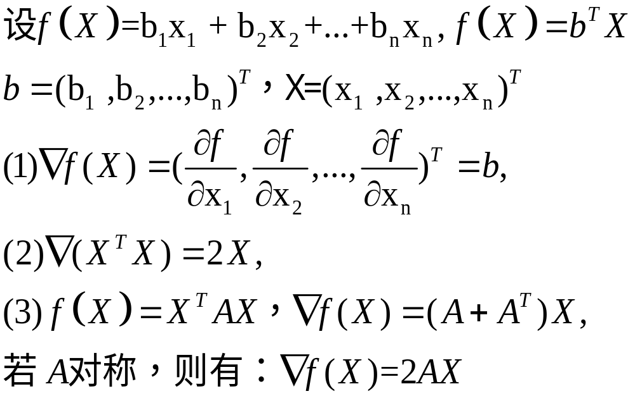
补充： 函数对向量求导

Slide 28
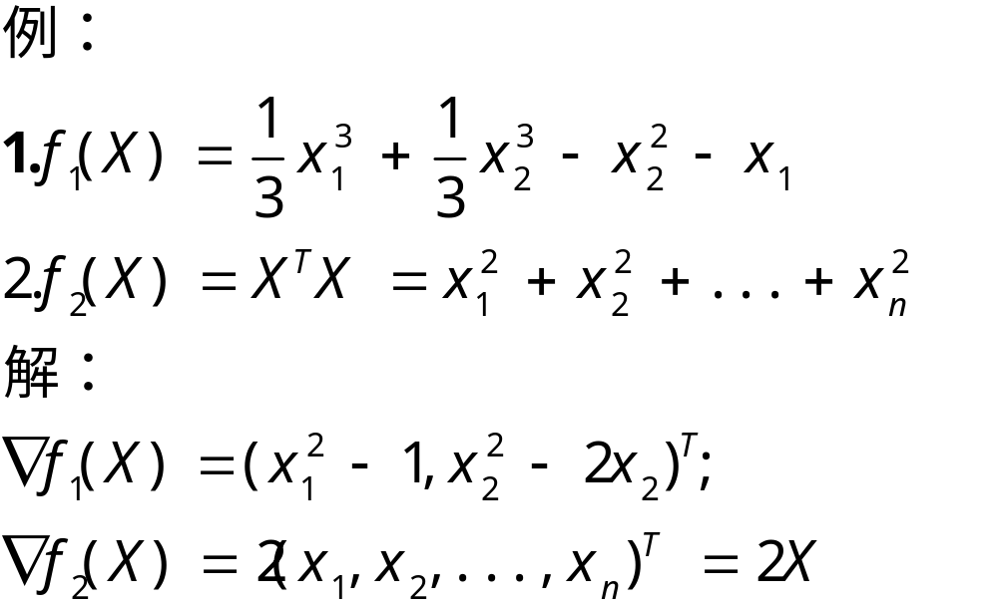

Slide 29
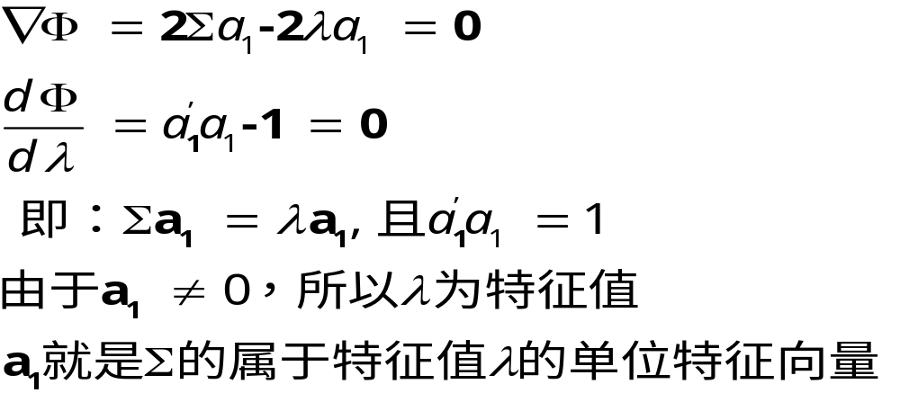
总体主成分分析

Slide 30
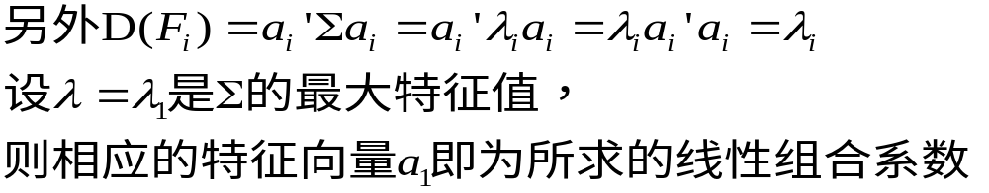
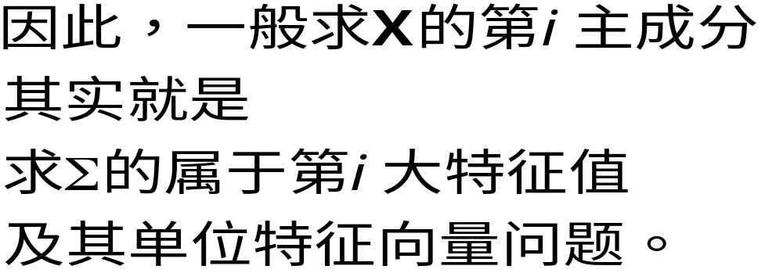
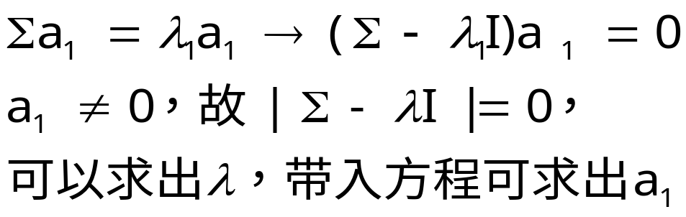

Slide 31
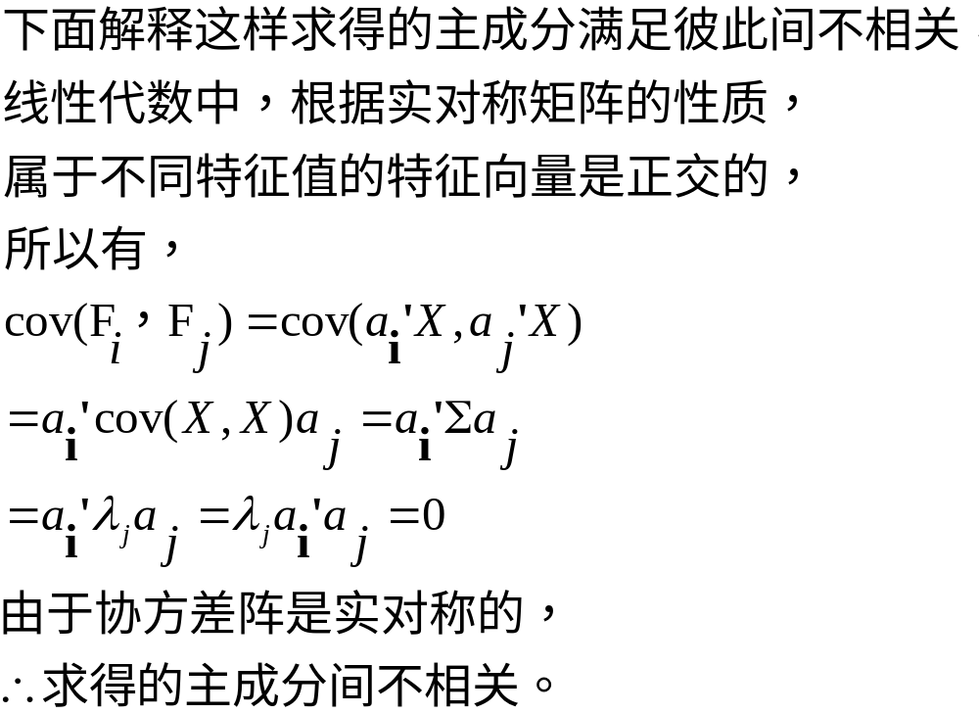
总体主成分分析

Slide 32
总体主成分分析
主成分分析中，求随机向量X的协方差阵的特征值和特征向量是最关键的步骤；
实对称阵的特征值和特征向量的性质要求复习和掌握。

Slide 33
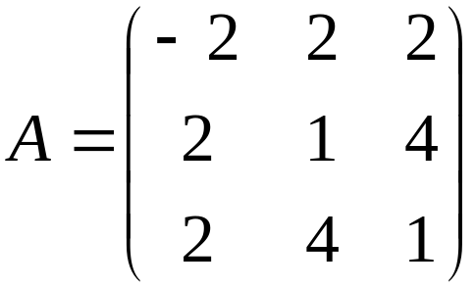
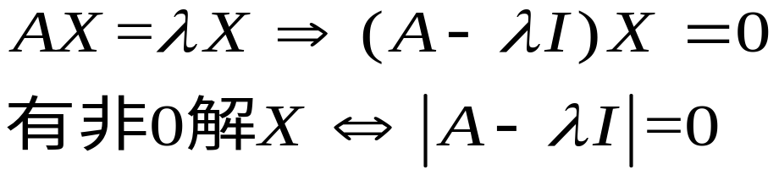
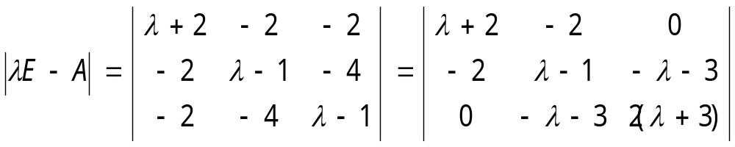
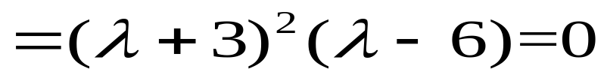


补充：特征值和特征向量的求法
例： 实对称矩阵
求A的特征值和特征向量。
解：
解得特征值 （二重）， 。

Slide 34

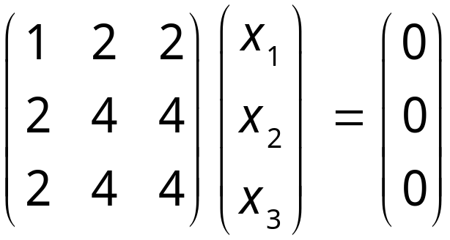


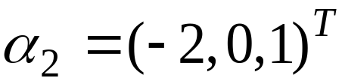


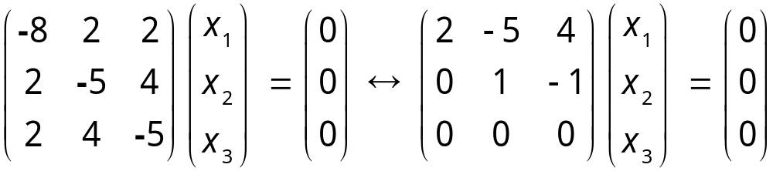

对于 ，
解齐次线性方程组
即求解
得到 ，
对于 ，
解齐次线性方程组

Slide 35
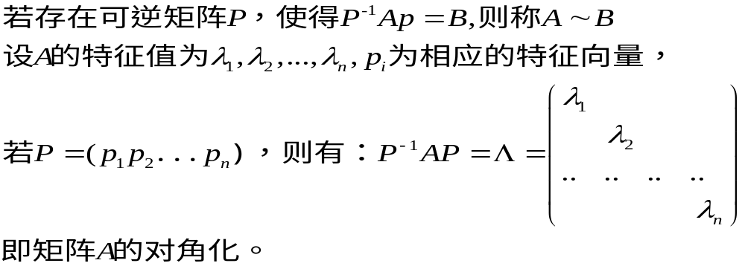
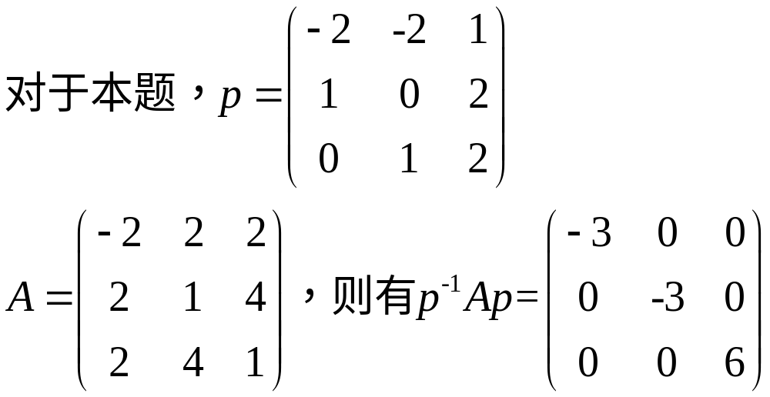

Slide 36
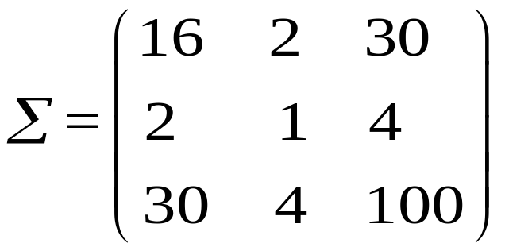
主成分析 例题
例： 假设一个总体的协差阵为
试求X=(X₁,X₂,X₃)′的主成分.

Slide 37
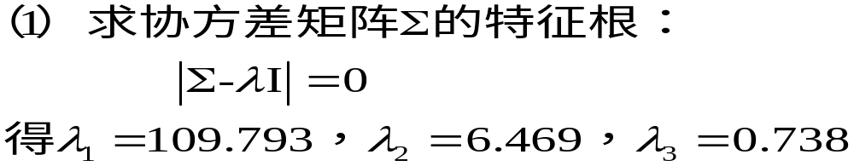
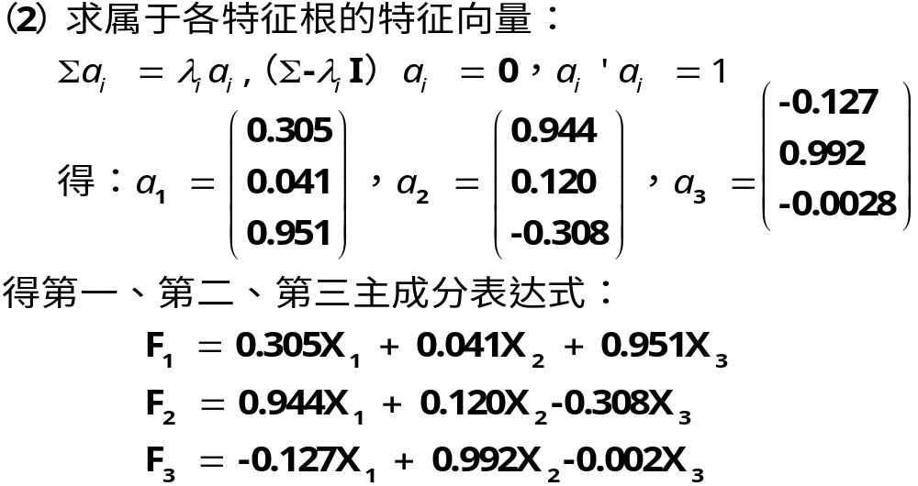

Slide 38
R语言求特征值和特征向量
D=cov(iris)
m1= eigen (cbind(c(16,2,30),c(2,1,4),c(30,4,100)));
round (m1$eigen,3）;#保留3位有效数字
round(m1$vectors,3）;
由于总体的协差阵一般是未知的，我们往往用样本协差阵对它进行估计，进行样本主成分分析。
下面首先理解总体主成分分析的几个重要结论，最后重点讲解样本主成分分析。

Slide 39

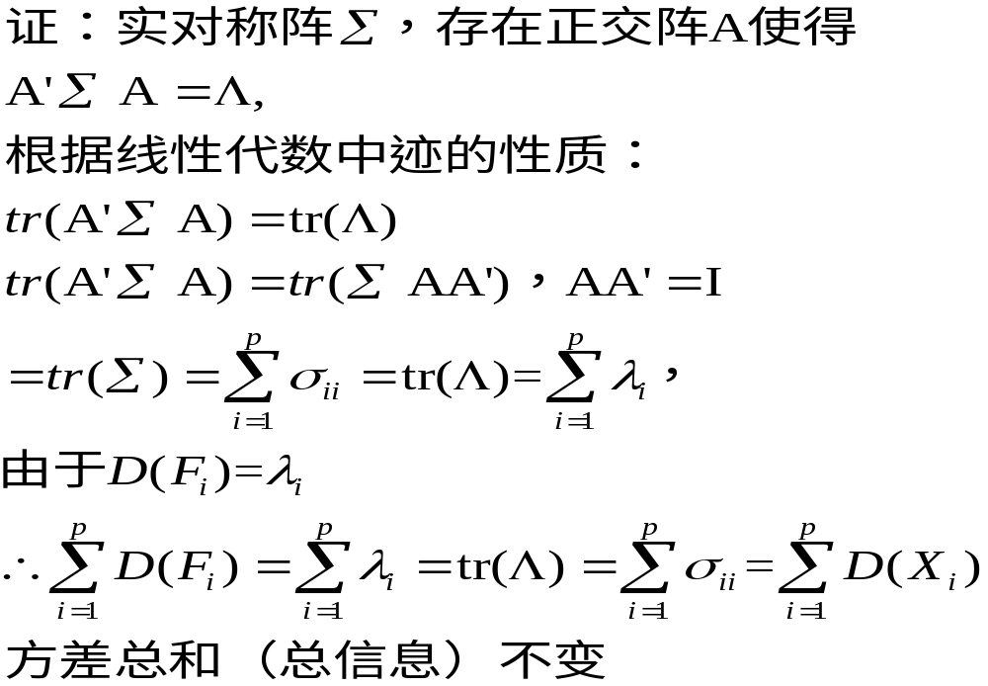
总体主成分的性质

Slide 40
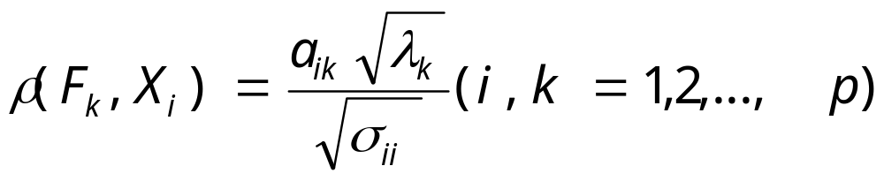
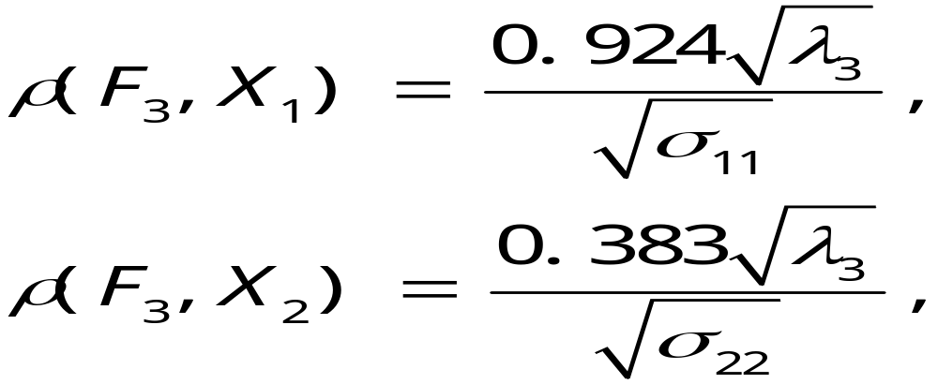
二、总体主成分的性质
例如：F₃=0.924X₁+0.383 X₂

Slide 41
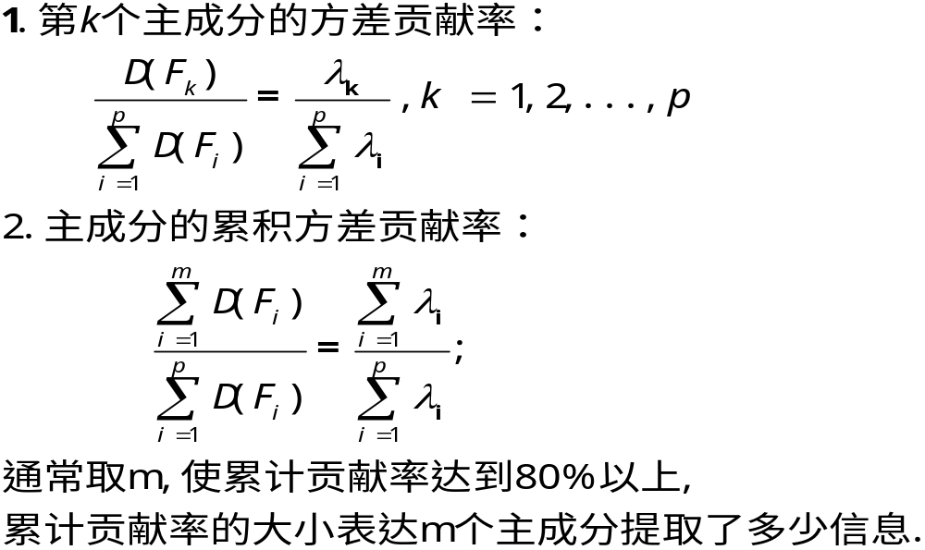
总体主成分的性质
选取主成分个数的确定：

Slide 42
总体主成分分析的步骤：
1.求总体的协方差矩阵Σ.
2.根据矩阵知识求Σ的特征根和单位特征向量.
3.根据方差贡献率决定选择主成分的个数；
4.写出主成分的表达式；
5.主成分含义和命名；
6.利用主成分分析结果做进一步分析
样本主成分分析的步骤和上面类似，
将Σ用S进行估计，其他过程一样。

Slide 43
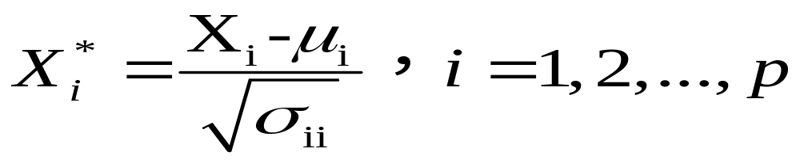


样本主成分分析
主成分分析倾向于反映方差大的变量的信息，为避免“大数吃小数”的现象，均等地对待每一个原始变量，常常将各原始变量作标准化处理。即令：
显然标准化后变量的均值为0，方差为1；
标准化后的总体 的协方差矩阵就是原总体X 的相关系数矩阵．
既可从Σ出发，也可以从 R出发作主成分分析，考虑到现实经济意义，后者用得更多，常从R的样本估计量 出发。

Slide 44


样本主成分分析的步骤：
1.求各观测变量的相关系数矩阵.
2.根据矩阵知识求解相关系数矩阵的特征根.
3.求解各特征根对应的单位特征向量.
4.根据方差贡献率决定选择主成分的个数；
5.写出主成分的表达式；
6.主成分含义和命名；
7.利用主成分分析结果做进一步分析

Slide 45
主成分得分
样品 | Ｘ1 | Ｘ2 | … | Xp | F1 | F2 | … | Fm
1 | x11 | x12 | … | x1p | f11 | f12 | … | f1m
2 | x21 | x22 | … | x2p | f21 | f22 | … | f2m
… | … |  | … | … |  |  | … | …
ｎ | xn1 | xn2 | … | xnp | fn1 | fn2 | … | fnm
利用主成分分析，降低了变量的维度，比如降为2维，
可以在平面上画出，提高了数据的可视化程度；
可利用主成分得分，代替原数据，进行深入分析，
比如聚类，回归等。

Slide 46
主成分分析的应用
例1：野生型和非野生型植物，各测了5个植株的100个基因，问这些数据能否区分开各样品，哪些基因起关键作用。
 | gene1 | gene2 | gene3 | gene4 | gene5 | gene6 | gene7 | gene8 | gene9 | gene10 | … | gene100
wt1 | 526 | 559 | 757 | 436 | 507 | 1002 | 980 | 636 | 639 | 737 | … | 309
wt2 | 500 | 611 | 849 | 428 | 555 | 993 | 968 | 641 | 658 | 754 | … | 338
wt3 | 542 | 617 | 811 | 476 | 523 | 989 | 996 | 686 | 607 | 772 | … | 306
wt4 | 513 | 608 | 753 | 409 | 527 | 942 | 1005 | 664 | 613 | 797 | … | 295
wt5 | 552 | 610 | 733 | 462 | 504 | 939 | 1066 | 688 | 654 | 759 | … | 314
ko1 | 838 | 204 | 744 | 548 | 927 | 767 | 855 | 259 | 54 | 786 | … | 930
ko2 | 862 | 205 | 734 | 521 | 889 | 769 | 902 | 269 | 41 | 734 | … | 935
ko3 | 899 | 222 | 683 | 531 | 905 | 757 | 877 | 254 | 40 | 763 | … | 922
ko4 | 878 | 237 | 695 | 562 | 909 | 764 | 877 | 250 | 50 | 712 | … | 934
ko5 | 890 | 190 | 675 | 560 | 865 | 818 | 889 | 288 | 42 | 750 | … | 937

Slide 47
主成分分析的R实现
Prcomp是R基础包Stast自带，
1. 输出主成分分析结果
pca1 <- prcomp(da1, scale=TRUE)
主成分载荷，主成分表达式系数
pca1$rotation
各样品主成分得分
pca1$x
各主成分方差贡献率及累计贡献率
summary(pca1)

Slide 48
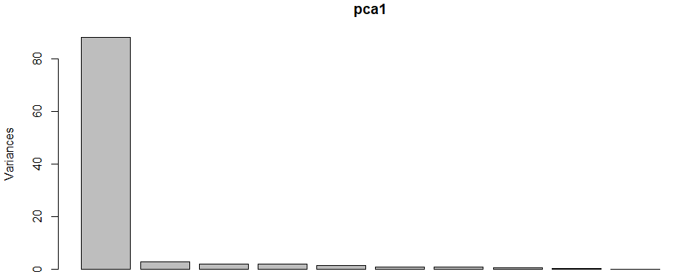
主成分分析的R实现
2. 主成分分析选择的个数确定
画碎石图
screeplot(pca1,type="line")
法二：
pca.var <- pca1$sdev^2
pca.var.per <- round(pca.var/sum(pca.var)*100, 1)
barplot(pca.var.per, main="Scree Plot", xlab="Principal Component", ylab="Percent Variation")

Slide 49
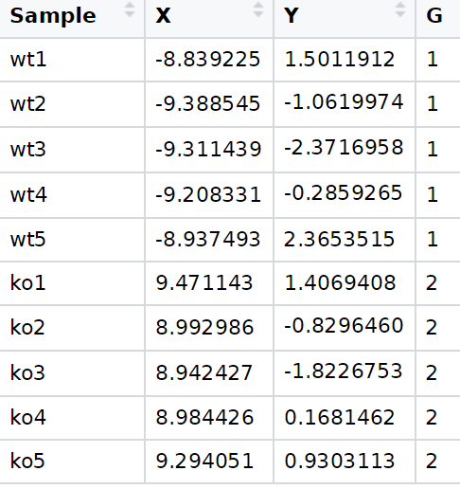
主成分分析的R实现
3. 由主成分得分，画各样品分布
library(ggplot2)
构造新数据集，用于画图
pca.data1 <- data.frame(Sample=rownames(pca1$x),X=pca$x[,1],Y=pca$x[,2],G=gl(2,5))

Slide 50
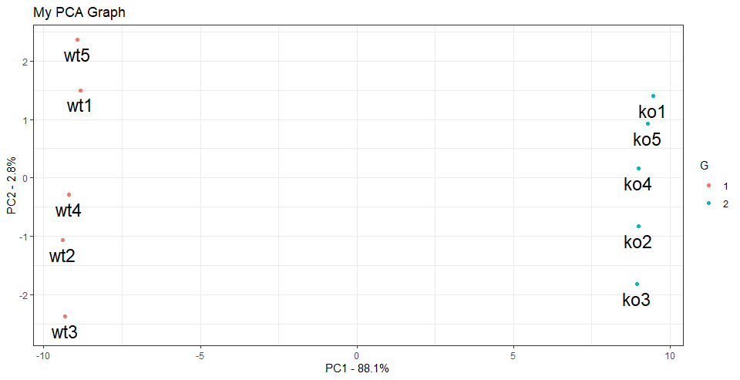
主成分分析的R实现
3. 由主成分得分，画各样品分布图
library(ggplot2)
ggplot(data=pca.data1,aes(x=X,y=Y,label=Sample))+geom_point(aes(color=G))+geom_text(cex=4,nudge_y=-0.25)+
xlab(paste("PC1 - ", pca.var.per[1], "%", sep=""))+
ylab(paste("PC2 - ", pca.var.per[2], "%", sep=""))+
theme_bw() +
ggtitle("My PCA Graph")

Slide 51
主成分分析的R实现
4. 找出分类中贡献较大的基因
由于第一主成分方差贡献较大
loading_scores <- pca1$rotation[,1]；取出第一主成分载荷,
gene_scores <- abs(loading_scores)；取绝对值
ggene_score_ranked <- sort(gene_scores, decreasing=TRUE)；降序排列
top_10_genes <- names(gene_score_ranked[1:10])
取出第一主成分载荷排序中前10个基因
top_10_genes
显示具体的基因名字
pca$rotation[top_10_genes,1]
显示前10名，具体的载荷系数

Slide 52
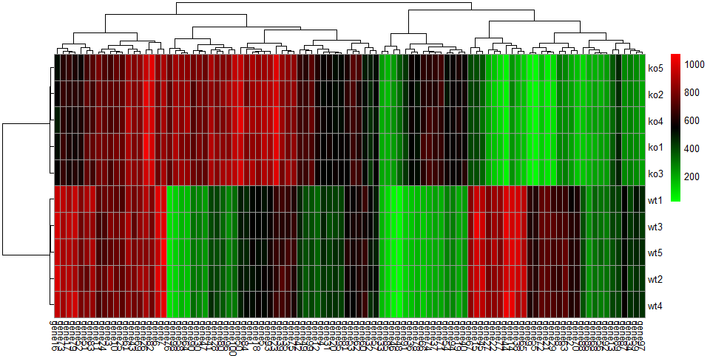
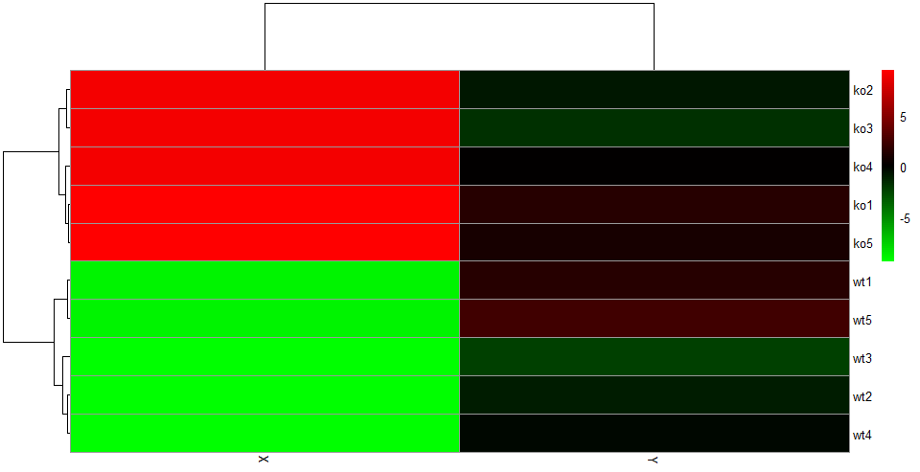
原
数
据
对应
热
图
主
成
分
得
分
对
应
热
图

Slide 53
例2: 六门课程成绩的主成分分析
现给出了52名学生的数学(x₁)、物理(x₂)、化学(x₃)、语文(x₄)、历史(x₅)和英语(x₆)成绩，对其进行主成分分析．
d2<-read.table("clipboard", header=T)
#将 d1.xls数据读入到d2中
R=round(cor(d2), 3) ; R
#求样本相关系数矩阵并显示, 保留三位小数
判断数据是否适合做主成分分析：
library(psych)
cortest.bartlett(R,n=30)
KMO(R)；

Slide 54
主成分分析适用性判定
对原始数据的相关矩阵进行检验以便分析是否适合进行因子分析，还可以用以下统计判定方法：
  (1)巴特莱特球形性检验(Bartlett test of sphercity)；用来检验各变量是否独立；
  检验的 H₀：变量的相关系数矩阵是一个单位阵。
  备择假设：变量的相关系数矩阵不是一个单位阵。
  检验统计量：χ²=-[n-(2p+11)/6]ln|R|; df=p(p-1)/2
  如果 p小于给定的显著性水平,则应该拒绝零假设，即适合做主成分分析；反之，不适合做。

Slide 55
主成分分析适用性判定
  一般情况下，KMO >0.9非常适合因子分析, 0.8<KMO<0.9较适合，0.7以上尚可，0.6效果一般，0.5以下不适合做主成分分析， KMO >0.5意味着分析可以进行；
  一般因子分析或主成分分析前要做这两个检验。

Slide 56
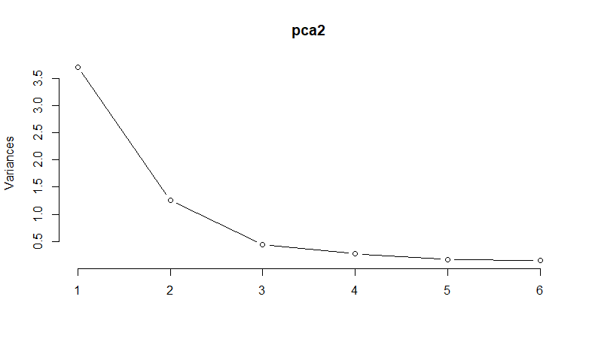
例：六门课程成绩的主成分分析
主成分分析,R的基础包stats中函数prcomp和 princomp都可以做,这里以prcomp为例:
1.主成分分析
pca2<-prcomp(d1,scale=T)
2.主成分方差贡献率
summary(pca2)
3. 画碎石图
screeplot (pca2,type="line")
Importance of components | pc1 | pc2 | pc3 | pc4 | pc5 | pc6
Standard deviation | 1.926 | 1.124 | 0.664 | 0.520 | 0.411 | 0.383
Proportion of Variance | 0.618 | 0.210 | 0.074 | 0.045 | 0.0282 | 0.0245
Cumulative Proportion | 0.618 | 0.828 | 0.902 | 0.947 | 0.976 | 1

Slide 57
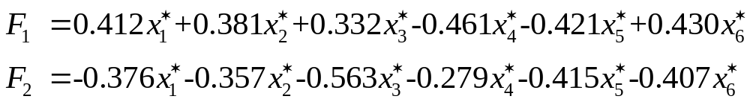
例：六门课程成绩的主成分分析
3. 主成分载荷
pca2$rotation
pc1 pc2
x1 0.412 -0.376
x2 0.381 -0.357
x3 0.332 -0.563
x4 -0.461 -0.279
x5 -0.421 -0.415
x6 -0.430 -0.407
这里只列出前两个主成分的载荷，据此可写出主成分的表达式：
第一主成分反映学生的偏科情况，
如果是个较大的正数，说明学生偏理，反之偏文；
第二主成分反映学生
各科成绩的整体和均衡情况；

Slide 58
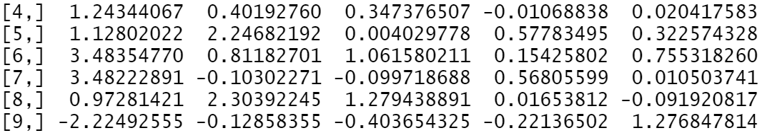
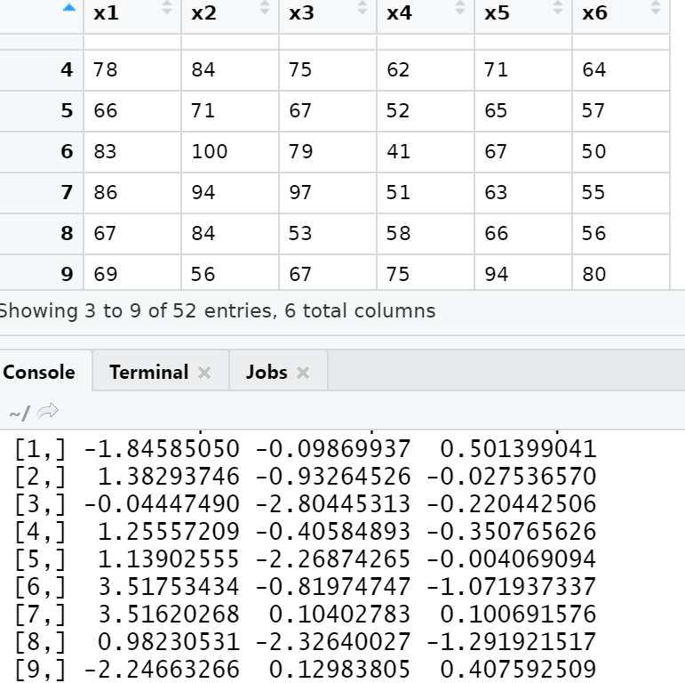
例 : 六门课程成绩的主成分分析
4. 样品的主成分得分
pca2$x
主成分的命名和解释是个难点也是个重要环节，一方面基于对问题的理解，另外通过多读文献挖掘内在信息。

Slide 59
例 : 六门课程成绩的主成分分析
4.画变量载荷图, library(ggplot2)
pca.data<-data.frame(variabe_names=rownames(pca2$rotation),X=pca2$rotation[,1],Y=pca2$rotation[,2])
pca.var1<-pca2$sdev^2
pca.var.per1 <-round(pca.var1/sum(pca.var1)*100, 1)
ggplot(data=pca.data,aes(x=X, y=Y,label=variabe_names))+
geom_point(shape=1,size=2)+
geom_text(nudge_y=-0.01)+xlab(paste("PC1-",pca.var.per1[1], "%",sep=""))+ylab(paste("PC2-",pca.var.per1[2],"%",sep=""))+theme_bw() +ggtitle("My PCA Graph")

Slide 60
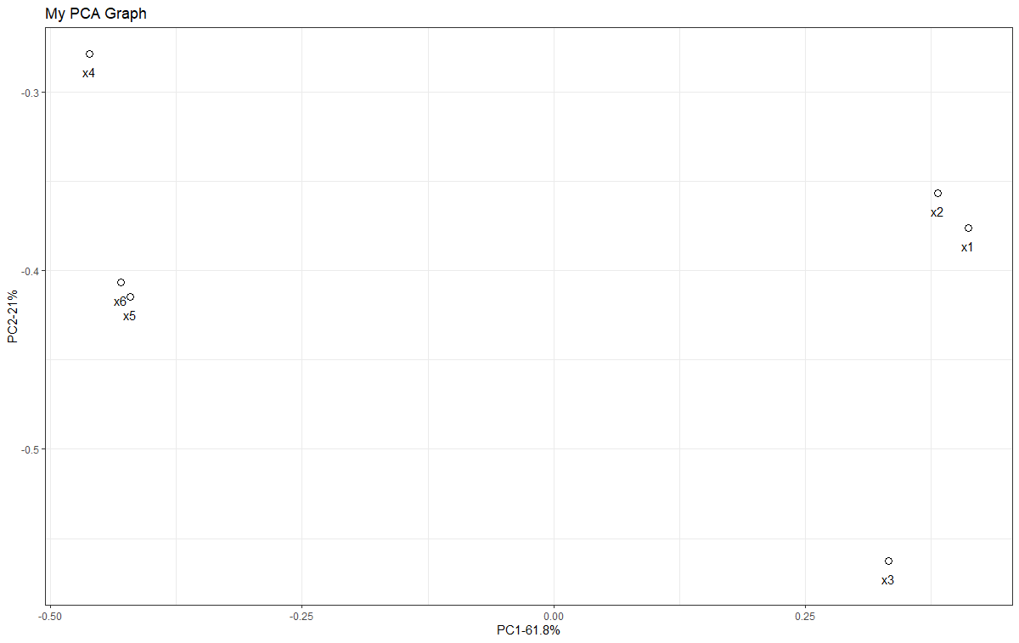
例 : 六门课程成绩的主成分分析

Slide 61
例 : 六门课程成绩的主成分分析
4. 画样品主成分得分图 library(ggplot2)
pca.data2<-data.frame(Sample=rownames(d1),X=pca2$x[,1],Y=pca2$x[,2])
ggplot(data=pca.data2, aes(x=X,y=Y,label=Sample))+
geom_text(nudge_y=-0.1) + geom_point(shape=1,size=2)+
xlab(paste("PC1-",pca.var.per1[1], "%", sep=""))+
ylab(paste("PC2-", pca.var.per1[2],"%", sep=""))+
geom_vline(xintercept=0,linetype=5,color="red")+
geom_hline(yintercept=0,linetype=5,color="red")+
theme_bw() +ggtitle("My PCA Graph")

Slide 62
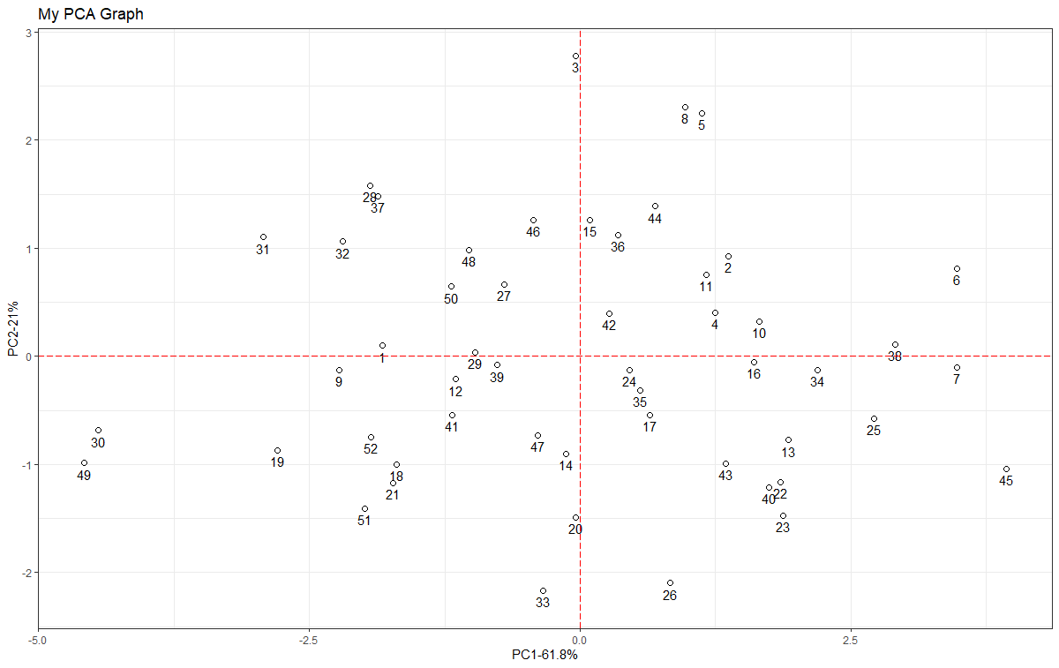
右边学生偏理，比如45号学生，
左边学生偏文，比如49 ,30号学生
下边学生各科较均衡，且都每科成绩比较高；
上方学生各科较均衡且都比较低（3号）

Slide 63
主成分分析实例
采用《中国统计年鉴2006》公布的农村居民消费总支出指标及消费构成的8项指标，综合概括了当前我国农村居民的消费构成，试进行主成分分析。
地区 | 食品 x1 | 衣着x2 | 居住 x3 | 家庭设备及用品x4 | 交通通信x5 | 文教娱乐x6 | 医疗保健x7 | 其他 x8
北京 | 1735.95 | 378.66 | 854.35 | 326.89 | 615.49 | 796.99 | 504.2 | 103.18
天津 | 1171.39 | 257.26 | 614.29 | 117.11 | 327.58 | 328.86 | 179.18 | 40.29
河北 | 888.37 | 155.52 | 398.9 | 101.49 | 221.96 | 225.79 | 134.77 | 38.92
山西 | 830.48 | 202.35 | 200.56 | 68.93 | 160.27 | 279.54 | 102.9 | 32.66
内蒙古 | 1054.26 | 150.01 | 334.69 | 84.41 | 293.32 | 309.4 | 176.44 | 43.64
… | … | … | … | … | … | … | … | …
青海 | 893.32 | 156.11 | 329.33 | 83.96 | 208.43 | 109.53 | 152.33 | 43.03
宁夏 | 922.54 | 143.09 | 345.93 | 77.16 | 178.47 | 177.9 | 198.84 | 50.55
新疆 | 803.82 | 171.4 | 333.19 | 68.03 | 183 | 159.32 | 169.28 | 36.38

Slide 64
主成分分析结果
pca3<-princomp(b3,scale=T)
Importance of components | Comp.1 | Comp.2 | Comp.3 | Comp.4 | Comp.5 | Comp.6 | Comp.7 | Comp.8
Standard deviation | 2.663 | 0.674 | 0.664 | 0.396 | 0.317 | 0.270 | 0.197 | 0.142
Proportion of Variance | 0.886 | 0.057 | 0.020 | 0.0125 | 0.009 | 0.0083 | 0.0048 | 0.0025
Cumulative Proportion | 0.886 | 0.943 | 0.963 | 0.975 | 0.984 | 0.993 | 0.997 | 1
F₁中各变量系数都为正数，且差别不大，因此F1越大，说明这些地区的综合消费能力越强。
本例第一主成分解释了大部分信息，这种情况可以按照第一主成分得分进行综合评价，对样品进行排序。

Slide 65
主成分分析结果
该问题由于第一主成分方差贡献率较高，可以根据第一主成分得分进行综合评价，对样品进行排序：
包psych 中两个函数都可以主成分分析
pca1<-princomp(b3,cor=T)
（得分: pca1$scores，载荷:pca1$loadings)
pca2<-prcomp(b3,scale=T)
(得分: pca2 $x，载荷:pca2$rotate)
b5<- pca2 $x[,1]
(取出第一主成分得分放到对象b5中
rank(b5)
(排序，默认降序排列)
b6<-data.frame(row.names(b3),b5,rank(b5))
(输出排序结果）

Slide 66
主成分回归

如果变量间的相关性较强，直接做回归得到的结果是不科学的，因此，要首先对自变量进行主成分分析，然后进行再回归。主成分回归是回归分析中处理变量间相关关系的一种方法，也可以进行逐步回归等对变量进行筛选。

Slide 67
例(补)：经济分析数据的主成分回归
（数据选自北大出版社，高惠璇教材）
考察进口总额Y与三个自变量：
国内总产值X₁，存储量X₂, 总消费量X₃
(单位均为十亿法郎).现收集了共11年的数据.对该数据试用主成分回归分析方法求进口总额与总产值、存储量和总消费量的定量关系式.
解(1) 利用对3个自变量做主成分分析.然后进行主成分回归. 


Slide 68
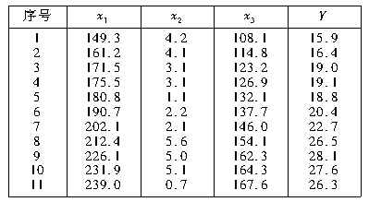
经济分析数据

Slide 69
X1，x2，x3三个变量的相关系数矩阵：
ρ | x₁ | x₂ | x₃
X₁ | 1 | 0.026 | 0.997
X₂ | 0.026 | 1 | 0.036
X₃ | 0.997 | 0.036 | 1
x₁，x₃间的相关系数为0.997，相关性较强
如果直接做回归，变量间的共线性影响回归的结果，因此对自变量首先做主成分分析。

Slide 70
首先做y与X1，x2，x3三个变量的回归分析
da2<-read.table(“clipboard”,head=T)；
lm1=lm(y~x1+x2+x3,data=da2)；
library(car)
round(vif(lm1),3)
x1 x2 x3
185.997 1.019 186.110

Slide 71

共线性诊断结果
  方差膨胀因子VIF （variance inflation factor）越接近于1，说明自变量之间多重共线性越弱，
  ≤ 10，不存在多重共线性;
  10≤ VIF＜100，存在较强的多重共线性；
  VIF≥100，存在严重多重共线性。

Slide 72

利用R进行主成分回归
第一步：主成分分析
c2<-scale(da2) #将数据进行标准化处理;
c3<-data.frame(c2)
pca1<-prcomp(~x1+x2+x3,data=c3)
plot(pca1)
各主成分的方差贡献及累积方差贡献率
 | Eigenvalue | proportion | Cumulative
1 | 1.999 | 0.6663 | 0.666
2 | 0.998 | 0.3327 | 0.999
3 | 0.0027 | 0.00089 | 1

Slide 73

利用R进行主成分回归
score1<-pca1$x
取出主成分得分，存放到对象score1 中；
c3$F1 <- score1[,1]
c3$F2 <- score1[,2],
将score1中第一，二列放到c3中，变量分别命名为 F1,F2
c3
F₁=0.7063 X₁*+0.0435 X₂*+0.7065 X₃*
F₂=-0.0357 X₁*+0.9990 X₂*-0.0258 X₃*

Slide 74

利用R进行主成分回归
第二步：因变量与主成分回归
(Y*表示Y的标准化变量)
Y*= 0.69F₁+0.1913 F₂
Multiple R-squared: 0.9883, Adjusted R-squared: 0.9853
F-statistic: 337.2 on 2 and 8 DF,
p-value: 1.888e-08
lm2 <- lm(y~F1+F2,data=c3)
vif(lm2)
再用y与主成分做回归分析，得到回归方程；
P都小于0.01,说明回归方程中F1和F2的系数在水平0.01下是显著的

Slide 75

第三步：回归诊断：
1.反映因变量与自变量线性关系
plot(lm2,1)
图中的红线近似水平，不随残差的变化而发生变化
表示因变量与自变量较好的线性关系；

Slide 76

第三步：回归诊断：
2.考察残差的正态性 (NormalQ-Qplot)
plot(Lm2,2)
学生化残差与正态分布参考线的吻合程度

Slide 77

第三步：回归诊断：
3.方差齐性 plot(lm2,3)
红线不应该有明显的趋势；

Slide 78

第三步：回归诊断
4.强影响点
plot(lm2,4)
cook距离大于1的点是强影响点

Slide 79
第四步：写出主成分回归方程：
Y*= 0.690F₁+0.191 F₂
=0.690（0.7063 X₁*+0.0435 X₂*+0.7065 X₃*）
+0.191（ -0.0357 X₁*+0.9990 X₂*-0.0258 X₃*）
= 0.4805X₁*+0.2208X₂*+0.4870 X₃*

将主成分表达式代入Y*：
F₁=0.7063 X₁*+0.0435 X₂*+0.7065 X₃*
F₂=-0.0357 X₁*+0.9990 X₂*-0.0258 X₃*

Slide 80

Y*= 0.4805X₁*+0.2208 X₂*+0.487 X₃*
（标准化回归方程，比较变量对因变量影响的大小）
用原始变量表示，参数含义明确：
Y=-9.13+0.727X₁+0.6083X₂+0.1072 X₃
参数含义：比如当国内总产值X1变化一个10亿元时，进口总额Y相应变化0.727个10亿元。

Slide 81
主成分分析主要内容
主成分分析的基本思想
如何求主成分
主成分的含义
主成分分析的应用
主成分分析的R实现

